Slide 1
Het ideale huwelijk

Slide 2
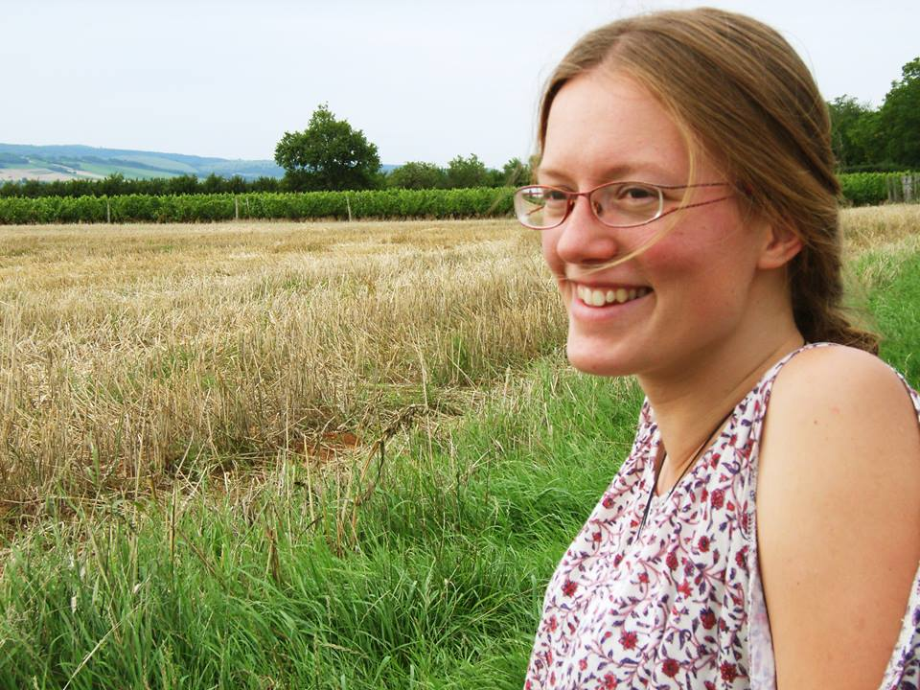
Het ideale huwelijk

Slide 3
Hosea

Slide 4
Hosea
Profeet van Gods gebroken hart

Slide 5
Het ideale huwelijk ?
Hosea, trouw met een overspelige vrouw

Slide 6
Het ideale huwelijk ?
Hosea, trouw met een overspelige vrouw
Noem je kinderen:
Jizreël

Slide 7
Het ideale huwelijk ?
Hosea, trouw met een overspelige vrouw
Noem je kinderen:
Jizreël
Lo Ruchama

Slide 8
Het ideale huwelijk ?
Hosea, trouw met een overspelige vrouw
Noem je kinderen:
Jizreël:
Lo Ruchama:
Lo Ammi:

Slide 9
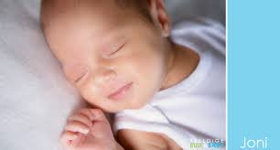
Het ideale huwelijk
En we noemen hem:
Jizreel Bloedbad

Slide 10
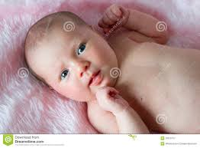
Het ideale huwelijk
En we noemen haar:
Lo Ruchama Meedogenloos

Slide 11
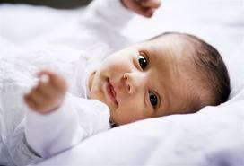
Het ideale huwelijk
En we noemen hem:
Lo Ammi Vreemdeling

Slide 12
Beeld van God

Slide 13
Het ideale huwelijk
God is liefde en trouw
Hij krijgt ons terug

Slide 14
Het ideale huwelijk
God is liefde en trouw
Hij krijgt ons terug
Hij doet alles voor haar:
Christus
Zij vertrouwt zich aan hem toe:
de kerk

Slide 15
Het ideale huwelijk
Liefde is de kern
Nu komt alles goed

Slide 16
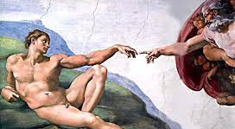
Het ideale huwelijk

Slide 17
Het ideale huwelijk
Een nieuwe aarde:
Een verbond met de wilde dieren (2:20a)

Slide 18
Het ideale huwelijk
Een nieuwe aarde:
Een verbond met de wilde dieren (2:20a)
Geen oorlog meer (2:20b)

Slide 19
Het ideale huwelijk
Een nieuwe aarde:
Een verbond met de wilde dieren (2:20a)
Geen oorlog meer (2:20b)
Ecologische keten van gebedsverhoringen (2:23-25)

Slide 20
Het ideale huwelijk
Als getrouwde mensen, singles, gescheiden mensen, weduwes en weduwnaren, homo’s en hetero’s
zijn we in een ideaal huwelijk met Christus onderweg naar een nieuwe aarde.

